Slide 1
PL系列源表

Slide 2
1、PL系列源表简介 .................................................... 3
1.1 PL系列源表按键操作说明 ............................ 3
1.2 主界面功能介绍 ............................................. 4
2、 快速设置 ................................................................ 5
2.1 快速设置界面简介 ......................................... 5
3、扫描设置 ................................................................. 5
3.1 扫描设置界面简介 ......................................... 5
3.2 操作步骤 ......................................................... 6
4、 配置列表 ................................................................. 7
4.1 配置列表界面简介 ......................................... 8
4.2 操作步骤 ......................................................... 9
5、视图 ......................................................................... 9
5.1 视图界面简介 ............................................... 9
5.2 操作步骤 ........................................................ 10
6、读表 ........................................................................ 11
7、通信 ........................................................................ 12
8、系统设置 ............................................................... 13
9、校准 ....................................................................... 15
10、信息/管理 .......................................................... 15
10.1 信息管理界面简介 ................................... 15
10.2 版本信息 ................................................... 15
10.3 版本升级 ................................................... 16

Slide 3
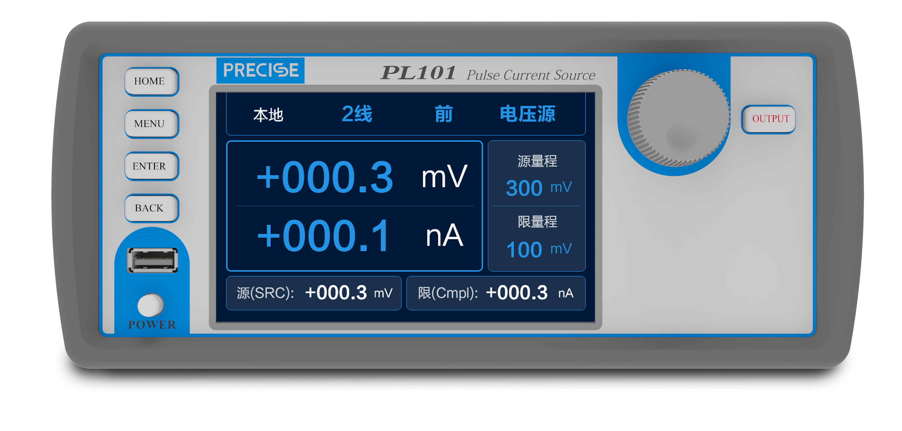
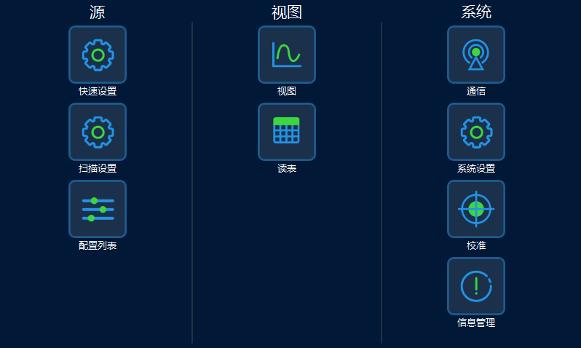
1、PL系列源表简介
1.1 PL系列源表按键操作说明
图1.1 源表按键及显示界面
如图1.1所示，界面操作说明如下：
POWER:电源开关按键；
USB接口：版本升级及数据导出接口；
MENU:菜单返回键；
BACK:页面返回键；
旋转按钮：切换菜单项；

Slide 4
1.2 主界面功能介绍
图1.2 初始化主界面
如图1.2所示，源表按下电源开关后显示为当前主界面。源表主界面为可触屏操作，点击对应功能模块进入操作页面，各模块功能简介如下：
快速设置：设置基本参数，如脉冲宽度等；
扫描设置：设置扫描参数；
配置列表：保存当前扫描参数，并将选中列表的参数应用到设置；
视图：包含启动扫描、显示扫描图形、保存扫描数据等；
读表：查看扫描数据；
通信：设置通信参数，包括设置IP和串口波特率等；
系统设置：设置系统参数，如声音开关、安全弹窗开关等；
校准：显示校准信息；
信息管理：包含查看版本信息，设备升级等功能；

Slide 5
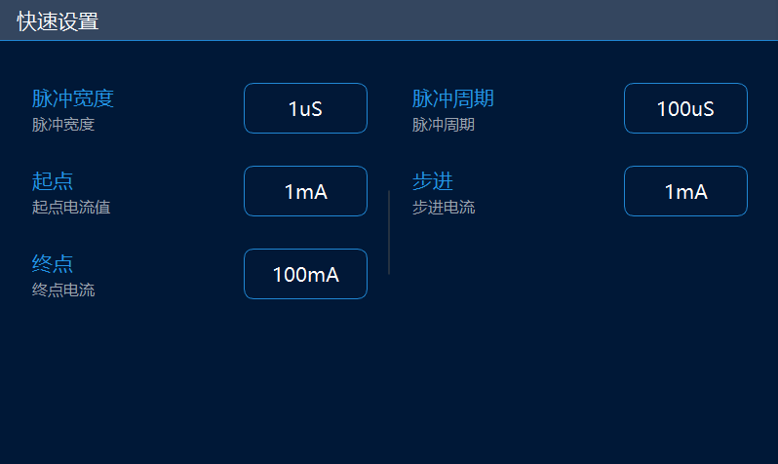
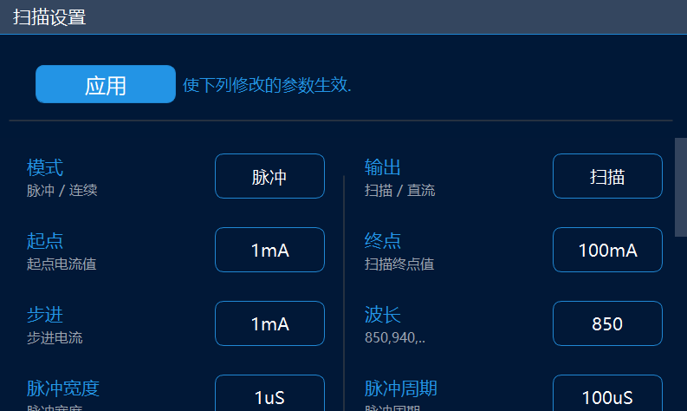
2、快速设置
2.1 快速设置界面简介
图2.1 快速设置界面
如图2.1所示，该界面主要设置脉冲参数及电流值；
3、扫描设置
3.1 扫描设置界面简介
图3.1_1 扫描设置界面

Slide 6
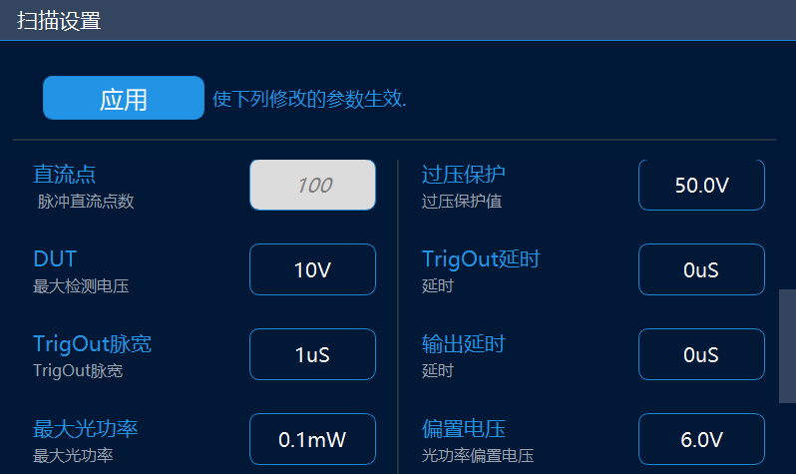
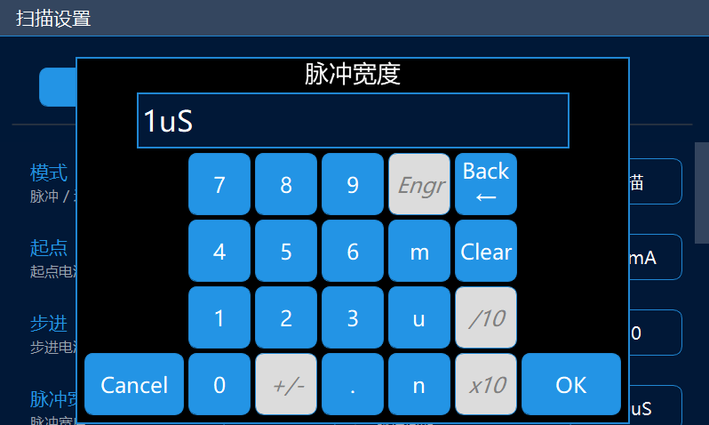
图3.1_2 扫描参数设置界面
如图3.1_1，3.1_2所示，该界面主要设置扫描参数，包括扫描模式、电流值、波长等，参数修改后，点击应用按钮应用使参数生效；
3.2 操作步骤
起点、步进、终点、脉冲宽度等都通过点击选项框后出现的软键盘，设置目标值，如图2.3所示：
图3.2 脉冲宽度界面

Slide 7
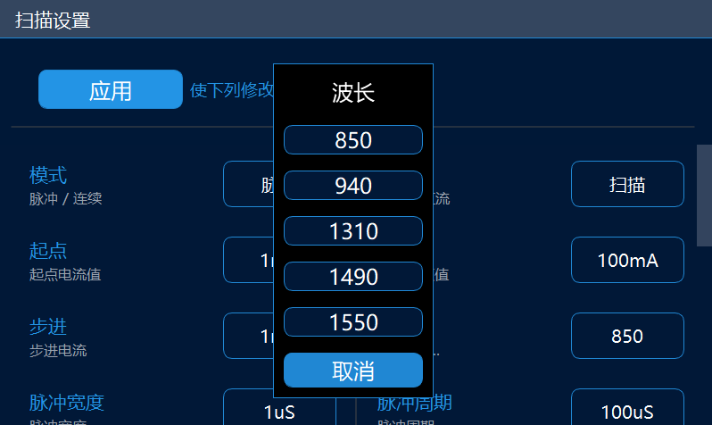
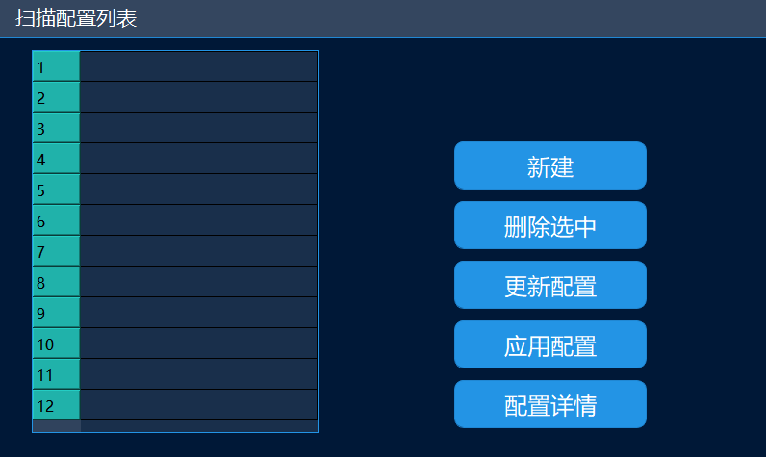
图2.4 波长选择界面
参数设置完成后，点击应用，使参数生效。
4.配置列表
4.1 配置列表界面简介
图4.1 配置列表界面
包括新建、删除、更新、应用列表以及配置详情功能。
新建：生成一张新表；

Slide 8
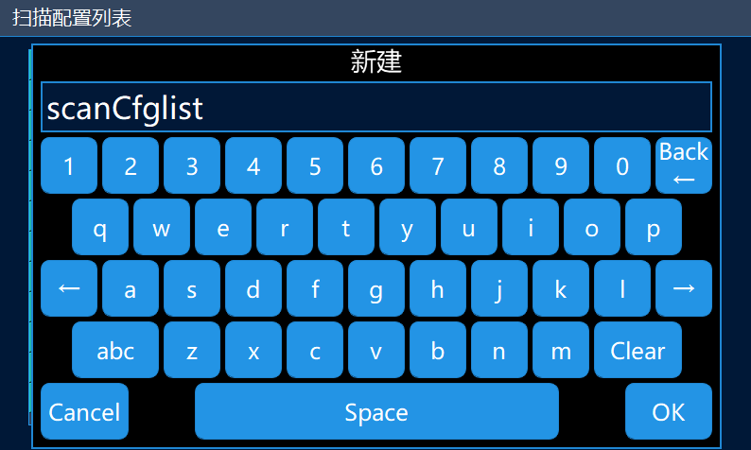
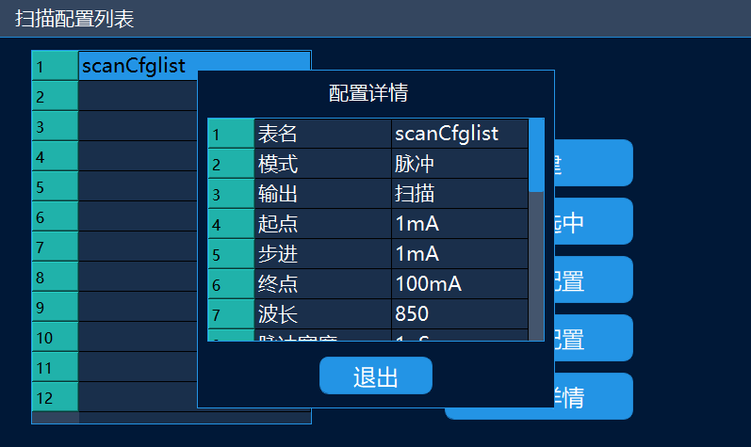
删除：删除选中表；
更新：将当前扫描参数更新到选中表中；
应用：将选中表的参数设置应用到设备中；
配置详情：查看选中表内容。
4.2 操作步骤
1
图2.6 参数设置
图4.2 新建表界面
如图4.2所示，区域1为切换字母大小写/特殊字符按钮。
图4.3 配置详情图示

Slide 9
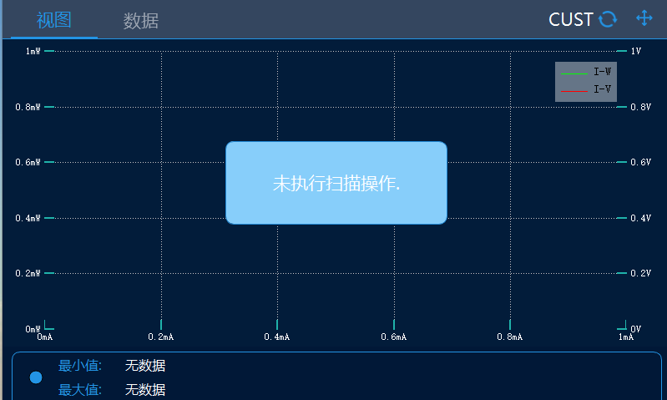
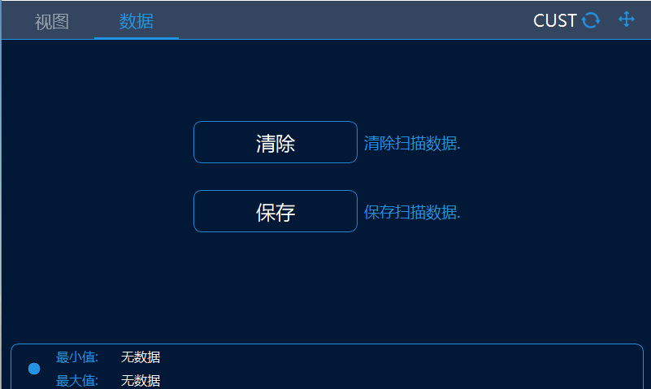
5、视图
5.1 视图界面简介
图5.1_1 视图主界面
图5.1_2 数据界面
如图5.1_2所示。点击清除，会清除扫描数据；点击保存，会将数据保存到U盘(执行前需先插入U盘)。

Slide 10
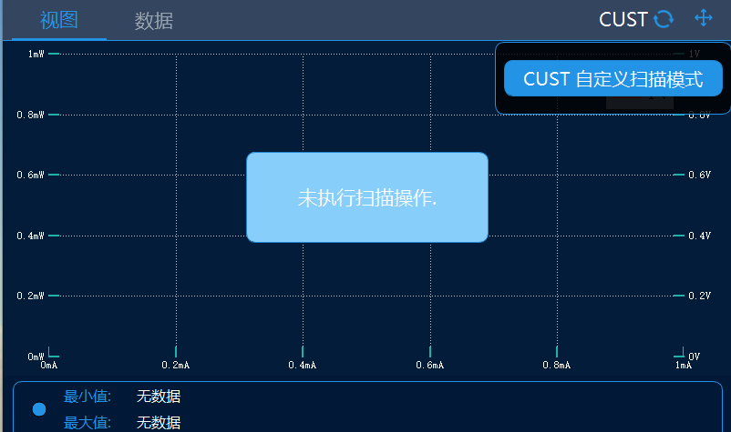
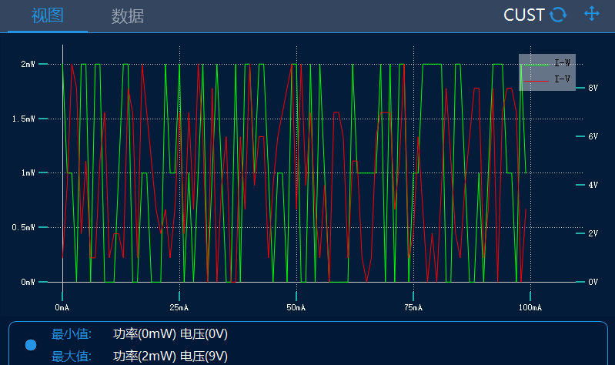
5.2 操作步骤
1
3
2
图5.2 视图界面
图5.3 扫描结果
如图52所示。扫描步骤：
1.点击区域1中CUST按钮后，弹出区域2；
2.点击区域2按钮，得到扫描曲线图5.3；
对于图5.3，可通过手持放大缩小曲线以查看详细信息。若缩放后想恢复初始曲线图，可点击图5.2区域3中恢复按钮。

Slide 11
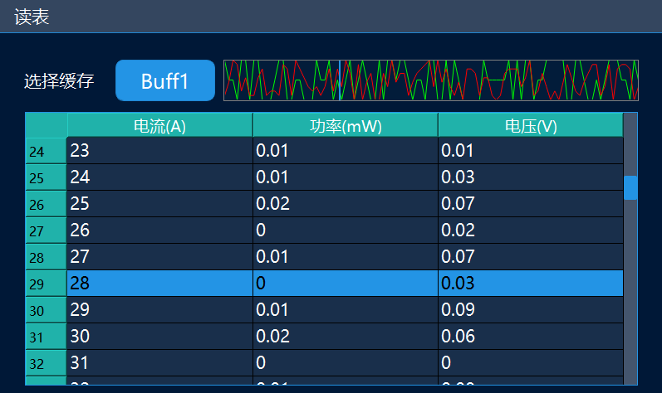
6、读表
1
图6.1 读表界面
如图6.1所示。扫描结束后进入读表菜单界面查看详细扫描数据，可通过点击区域1来查看点击位置的扫描数据。选择缓存功能暂不支持。

Slide 12
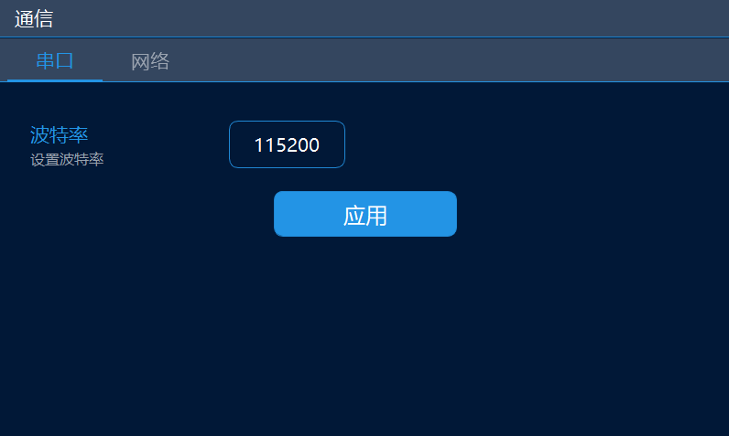
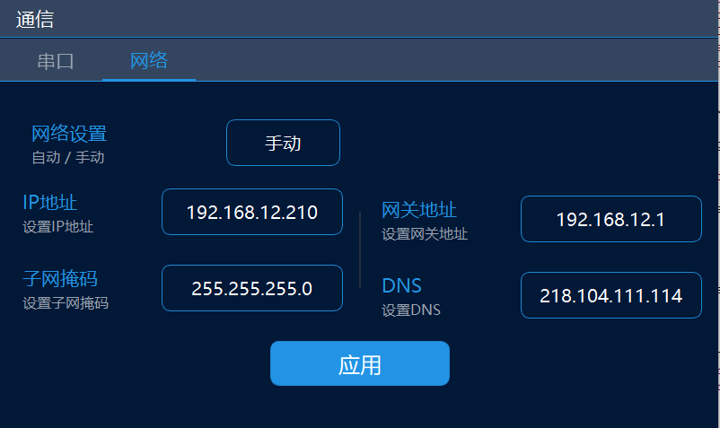
7、通信
图7.1 串口设置界面
图7.2 网络设置界面
如图7.1、7.2所示。点击应用按钮后，设置生效。

Slide 13
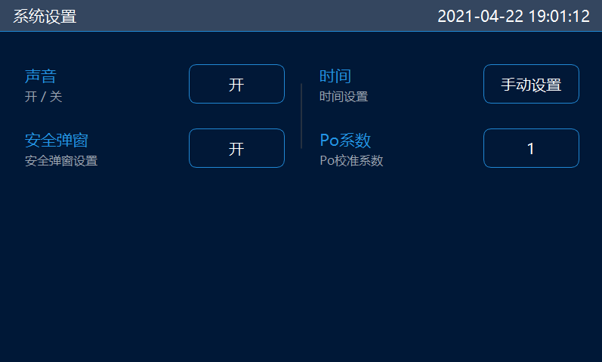
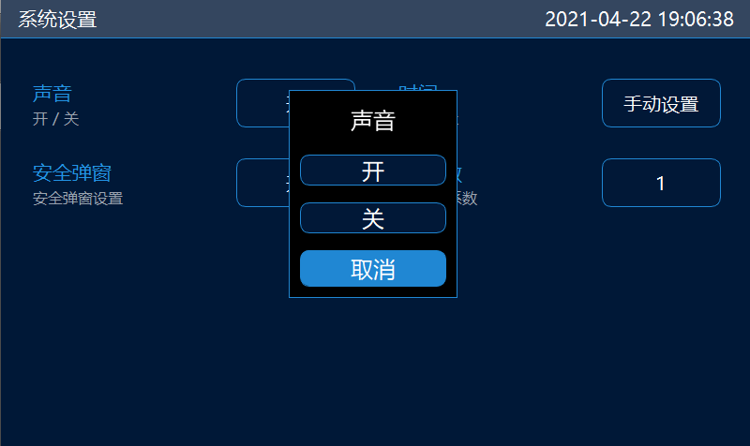
8、系统设置
图8.1 系统设置界面
图8.2 声音控制

Slide 14
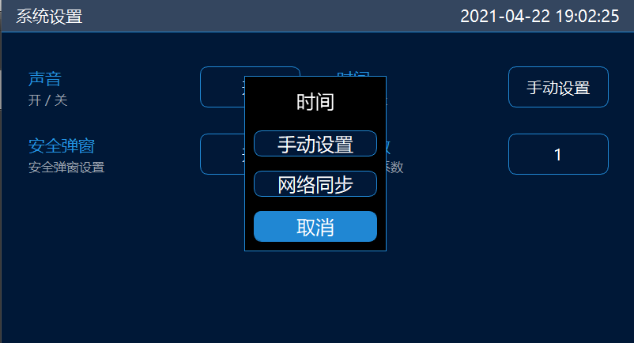
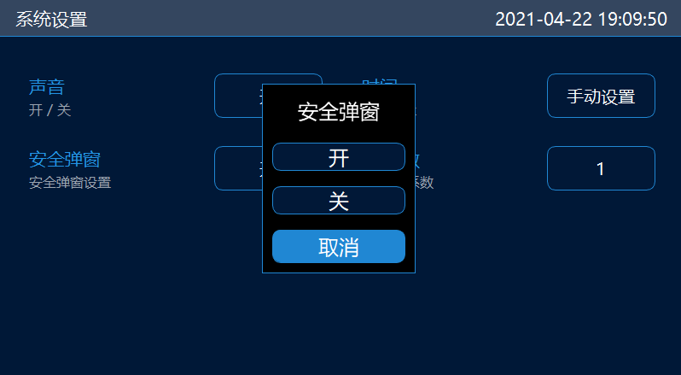
图8.3 时间设置界面
图8.4 安全弹窗控制

Slide 15
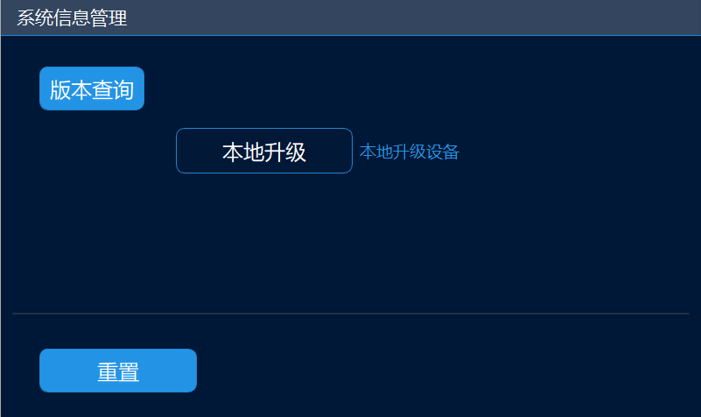
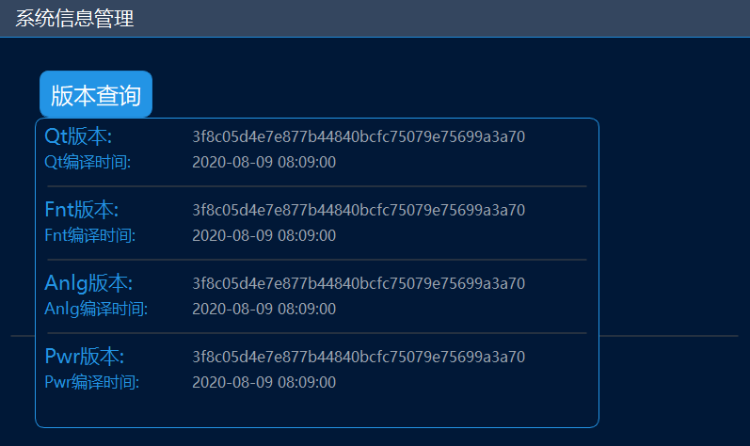
9、校准（开发中）
10、信息/管理
10.1 信息/管理界面简介
图10.1 信息/管理
10.2 版本信息
图10.2 版本信息
如图10.2所示。点击版本查询后弹出版本信息框；再次点击版本查询则关闭。

Slide 16
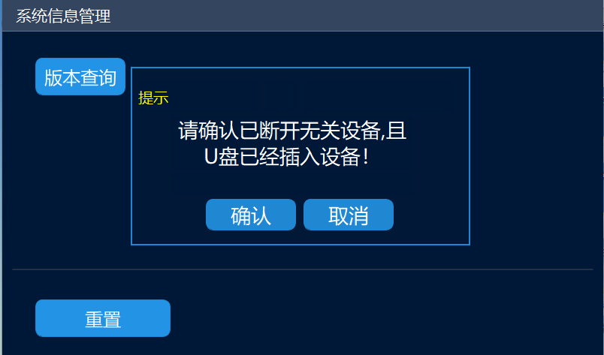
10.3 版本升级
1. 先准备好一个U盘
2. 向厂家索要最新升级包
3. 随后将厂家发送的升级文件压缩包解压，解压得到一个名为PssImages的文件夹，文件夹内包含升级文件：PssImages.tar和PssImagesInfo：
4. 将该文件夹(指PssImages文件夹而非内部文件)存放在U盘的根目录下
5. 将U盘插入源表前面板的USB接口处
6. 点击本地升级，出现如图10.3所示：
图10.3 版本升级界面
7. 确保除U盘外其他设备断开后点击确认，接下来开始升级，等待大约两分钟后升级完成。升级完成后再次进入信息/管理界面查看版本信息，确保升级成功。

